Slide 1

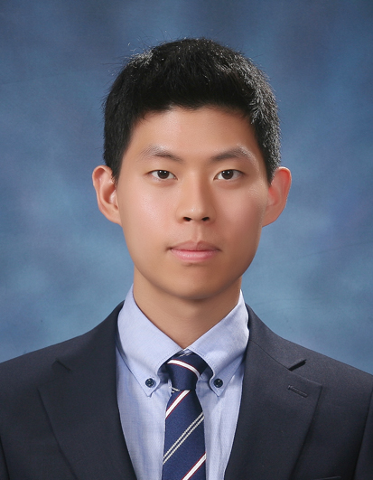
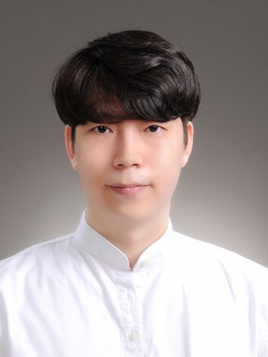
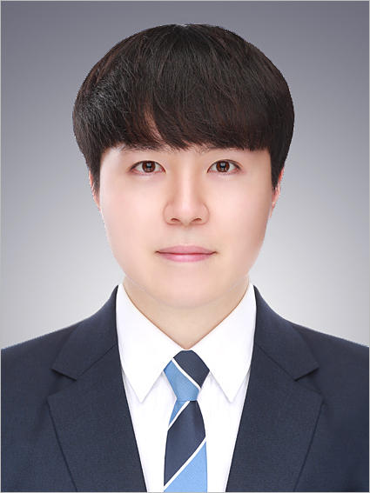
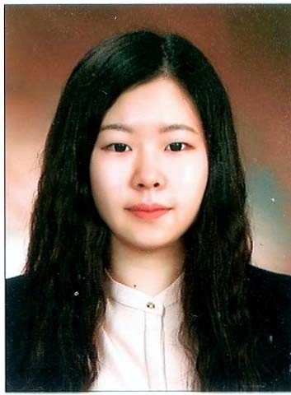
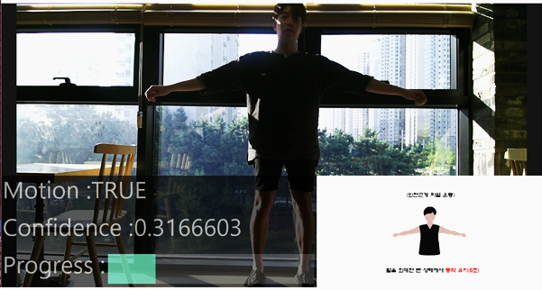
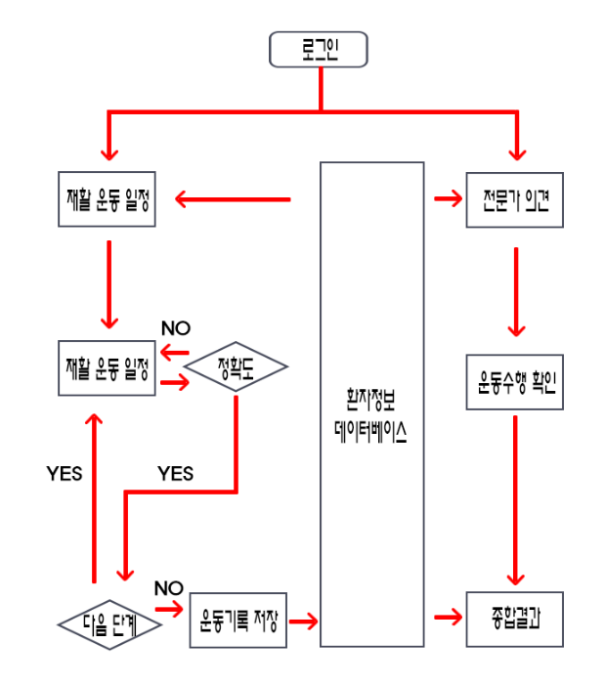
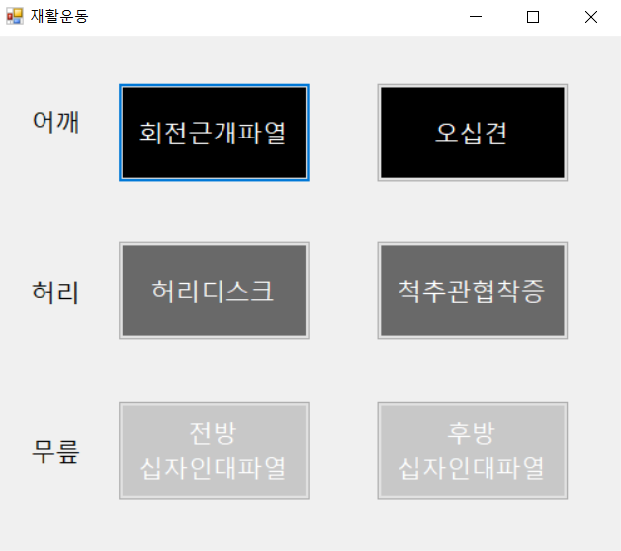
KINECT를 활용한 재활훈련 프로그램
Rehabilitation Training Program Using KINECT
컴퓨터공학과
김세훈
박상수
이홍규
이주희
지도교수 : 한익주 교수님
문의 : 010 – 2669 - 1132
개발배경
치료라는 것은 수술치료만이 치료가 아니다.
수술 후 재활치료를 함으로써 정상 기능을 회복하도록 하는 것이 중요하다.
현대인들의 바쁜 생활로 인해 병원에 방문할 수 없는 시공간적 문제를 해결하고자 한다.
병원에 방문하지 않고 자택에서 재활치료를 할 수 있는 프로그램을 개발한다.
개발목표 및 내용
스마트 기기와 의료기술을 접목하여 재활치료를 함에 있어 치료라는 목표에 다가가고자 한다.
KINECT의 모션인식(스켈레톤 트래킹)을 활용해 환자의 관절 위치정보를 보고 제대로 된 동작을 하도록 유도하고자 한다.
애플리케이션을 활용한 스케줄링으로 재활운동 수행의 정확도를 상승시키고자 한다.
프로그램 구현 화면
기대효과 및 시장성
개발결과
• 환자가 시간에 쫓기지 않고 자택에서 재활치료를 원활하게 할 수 있다.
• 의료기관에서 환자의 재활운동을 실시간으로 확인하여 사후관리가 가능하다.
바쁜 현대인들을 위한
맞춤형 KINECT 재활프로그램!
시스템 구성도
부위별 재활운동 선택 메뉴

